Slide 1

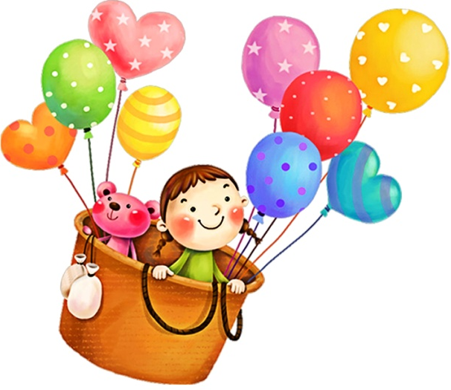
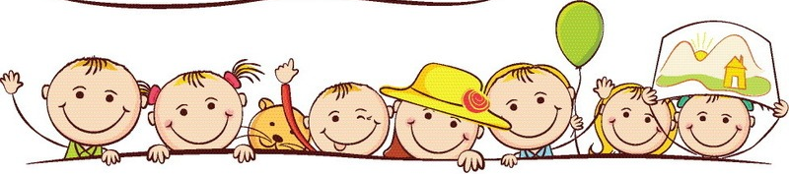
人教版 语文 四年级 上册
语文园地

Slide 2
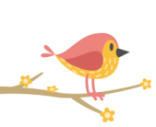

交流平台
根据不同地描写去阅读文章
1.根据文章的描写想象画面。
2.从文章中听到声音。

Slide 3


1.我能根据文章中的描写想象画面。如读《观潮》，我仿佛看到了钱塘江湖由远及近、奔腾而来的样子。
2.读了文章，我不仅能想象画面，还能“听到声音。如读《走月亮》，我似乎就听到了游潺的溪流声、秋虫的鸣叫声”。

Slide 4
词句段运用
读这些词语，你想到哪些画面？
人声鼎沸 锣鼓喧天
震耳欲聋 响彻云霄
低声细语 窃窃私语
鸦雀无声 悄无声息

Slide 5
“人声鼎沸”
想到集市上的人特别多。

Slide 6
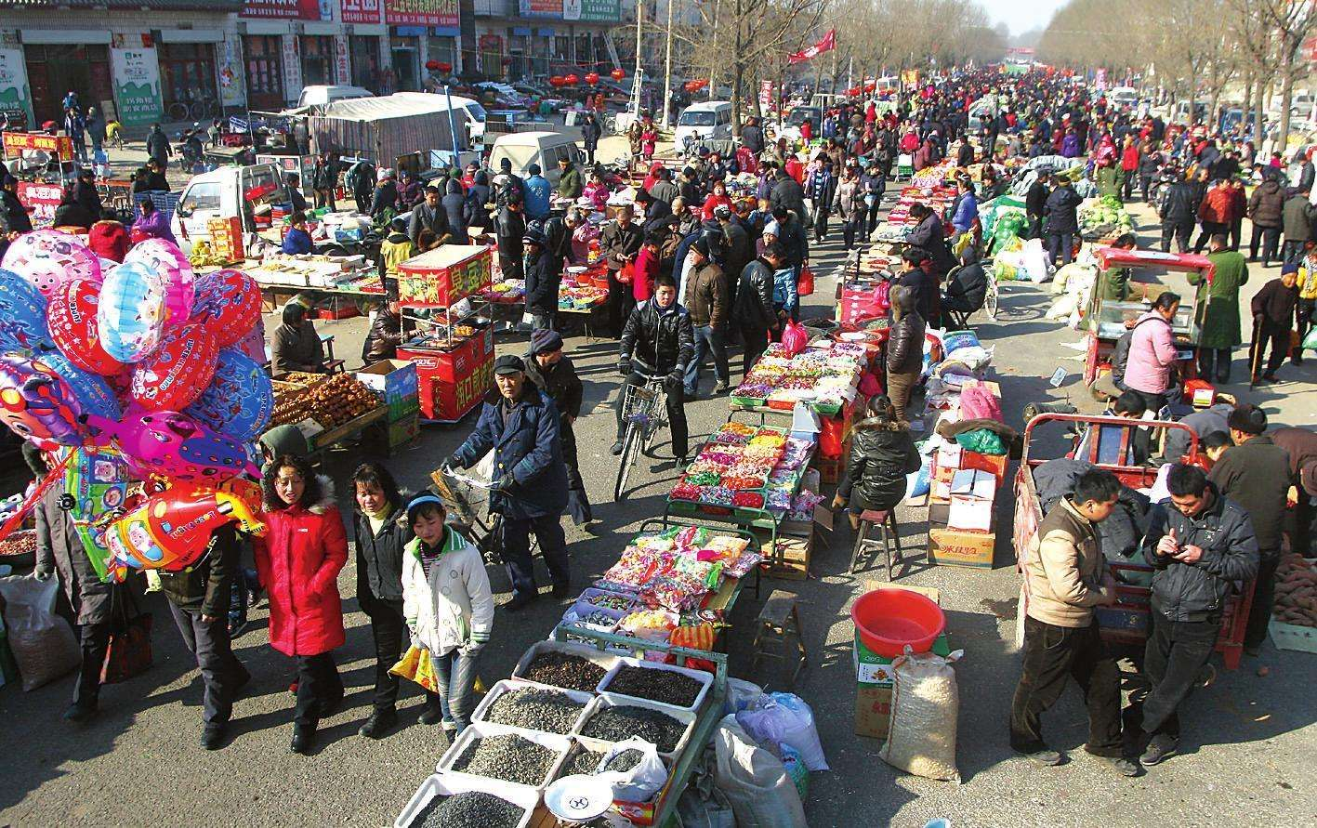

Slide 7
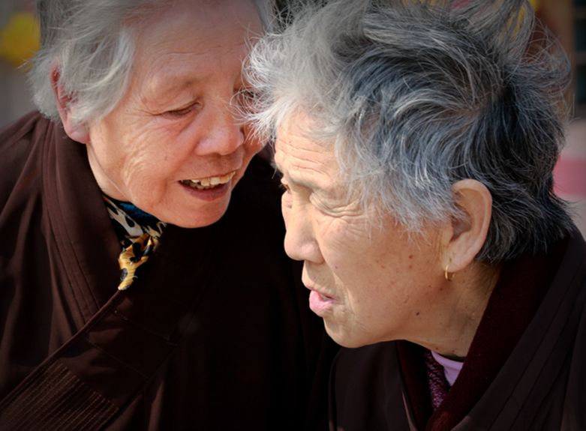
“窃窃私语”
想到人们低声地悄悄说话。

Slide 8
词句段运用
选一个事物，用上一两个画横线的词语。
风 烟花 霎时 顿时 忽然
雷雨 小狗 过了一会儿 一会儿功夫

Slide 9
1.过了一会儿，风顿时刮了起来。
2.霎时，烟花在空中绽放出灿烂的火花。

Slide 10
书写提示
1.字的中心要在横格的中线上，保持水平。
2.字距要差不多，标点符号和字之间也要保持一定的距离。
3.认真对待每次书写，养成提笔就练字的习惯。

Slide 11
那条白线很快地向我们移来，逐渐拉长，变粗，横贯江面。再近些，只见白浪翻滚，形成一堵两丈多高的水墙。

Slide 12
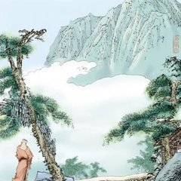
日积月累
鹿柴
唐 王维
空 山 不 见 人，
但 闻 人 语 响。
返 景 入 深 林，
复 照 青 苔 上。

Slide 13
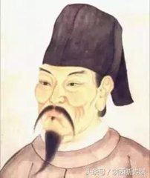
王维，字摩诘，唐朝诗人，有“诗佛”之称。苏轼评价其:“味摩诘之诗，诗中有画;观摩诘之画，画中有诗。”王维是盛唐诗人的代表，今存诗400余首，重要诗作有《相思》《山居秋暝》等。王维诗书画都很有名，非常多才多艺，音乐也很精通。与孟浩然合称“王孟”。

Slide 14
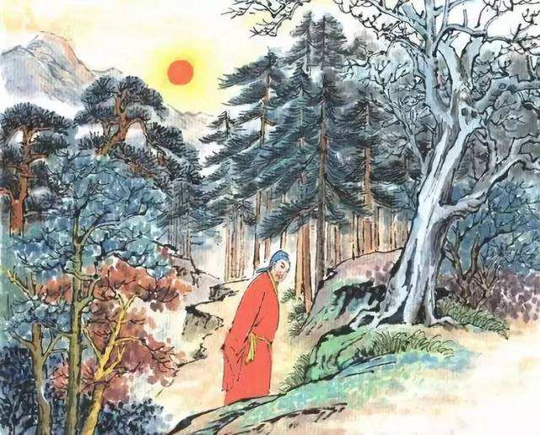
诗句意思：
空寂的山中不见一个人，只听到一阵人语声。太阳的一抹余晖返入深林，又照到林中的青苔上。

